Slide 1

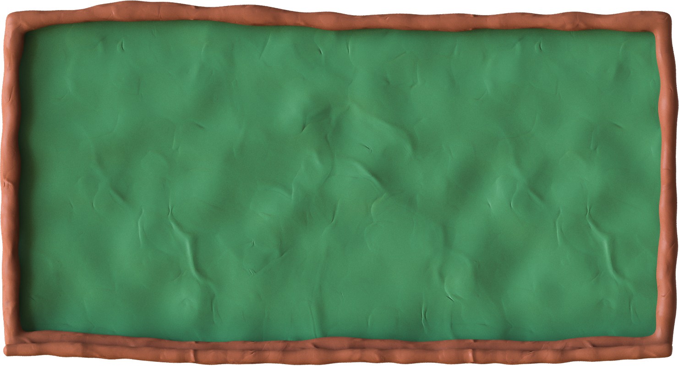
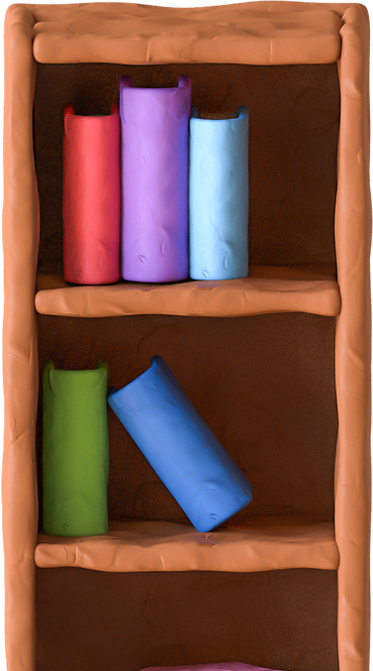
Нова
Українська
Школа
1 клас ЗПШ "Еврика"

Slide 2
Нова українська школа – це ключова реформа
Міністерства освіти і науки. Головна мета – створити школу, в якій буде приємно
НУШ – це школа, до якої приємно ходити учням. Тут прислухаються до їхньої думки, вчать критично мислити, не боятись висловлювати власну думку та бути відповідальними громадянами. Водночас батькам теж подобається відвідувати цю школу, адже тут панують співпраця та взаєморозуміння.
навчатись і яка даватиме учням не тільки знання, як це відбувається зараз, а й уміння застосовувати їх у повсякденному житті.

Slide 3

НУШ для учнів ...
Замість запам’ятовування фактів та понять учні набуватимуть компетентностей. Це – динамічна комбінація знань, умінь, навичок, способів мислення, поглядів, цінностей, інших особистих якостей, що визначає здатність особи успішно соціалізуватися, провадити професійну та/або подальшу навчальну діяльність.

Slide 4

НУШ для учнів ...
Тобто формується ядро знань, на яке будуть накладатись уміння цими знаннями користуватися, а також цінності та навички, що знадобляться випускникам української школи у професійній та приватній житті.

Slide 5





Список компетентностей, яких набуватимуть учні
спілкування державною (і рідною у разі відмінності) мовами; спілкування іноземними мовами;
математична компетентність;
основні компетентності у природничих науках і технологіях; інформаційно-комунікаційна компетентність;
уміння вчитися впродовж життя;
ініціативність і підприємливість;
екологічна компетентність;
соціальна та громадянська компетентності; обізнаність та самовираження у сфері культури; екологічна грамотність та здорове життя.

Slide 6




Щоб набувати компетентностей, школярі навчаються за діяльнісним підходом – тобто частіше щось роблять замість того, щоб просто сидіти за партами та слухати вчителя.
Концепція НУШ пропонує також впроваджувати інтегроване та проектне навчання. Це сприяє тому, що учні отримують цілісне уявлення про світ, адже вивчають явища з погляду різних наук та вчаться вирішувати реальні проблеми за допомогою знань з різних дисциплін.

Slide 7

Спільними для всіх компетентностей є так звані наскрізні вміння:
уміння висловлювати власну думку усно і письмово критичне та системне мислення
здатність логічно обґрунтовувати позицію творчість
ініціативність
вміння конструктивно керувати емоціями оцінювати ризики
приймати рішення розв’язувати проблеми
здатність співпрацювати з іншими людьми

Slide 8


Slide 9







А ще реформа – це про освітнє середовище. Зміна освітнього середовища – це зміна ставлення до дитини: повага, увага до неї та прагнення знайти оптимальний спосіб для її ефективного навчання. Саме такою є Нова українська школа.

Slide 10


Slide 11

ОРГАНІЗАЦІЯ ОСВІТНЬОГО СЕРЕДОВИЩА
Діти приходять до навчального закладу: З власними інтересами та потребами Індивідуальними здібностями Розвитком в індивідуальний спосіб
Педагог планує освітнє середовище таким чином, щоб воно забезпечувало індивідуалізацію навчання

Slide 12




























































Навчальні осередки

Slide 13


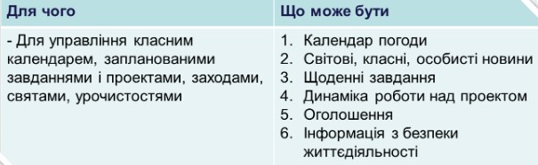
Кінцевий результат – надання необхідної інформації для організації роботи класу

Slide 14

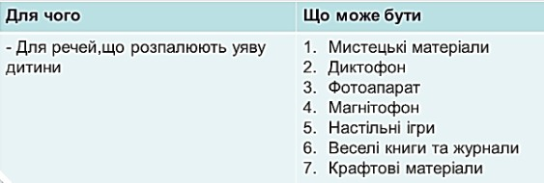
Кінцевий результат – створити атмосферу дослідництва та підсилити креативність дітей

Slide 15

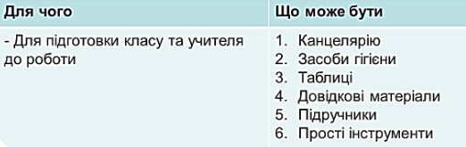
Кінцевий результат – надання можливості підготуватись до певного виду діяльності

Slide 16

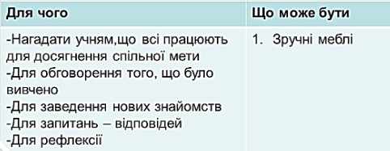
Кінцевий результат – надання учителю можливості оцінити прогрес дитини та отримати інформацію на майбутнє

Slide 17

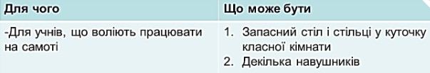
Кінцевий результат – надання учням можливості працювати у зручний їм спосіб

Slide 18

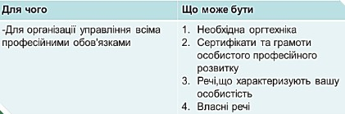
Кінцевий результат – ефективне управління класом

Slide 19

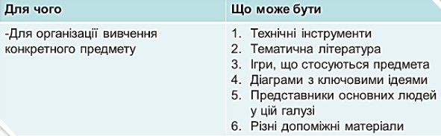
Кінцевий результат – ефективне вивчення конкретного предмету

